Slide 1
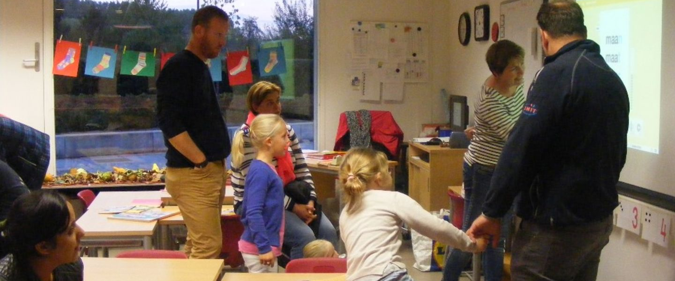



Wensen en verwachtingenavond
Ouderpartnerschap
16 oktober 2017

Slide 2
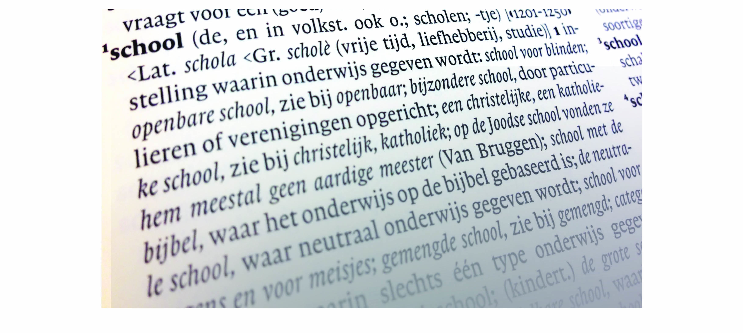
Waar komt het woord “School” vandaan?

Slide 3
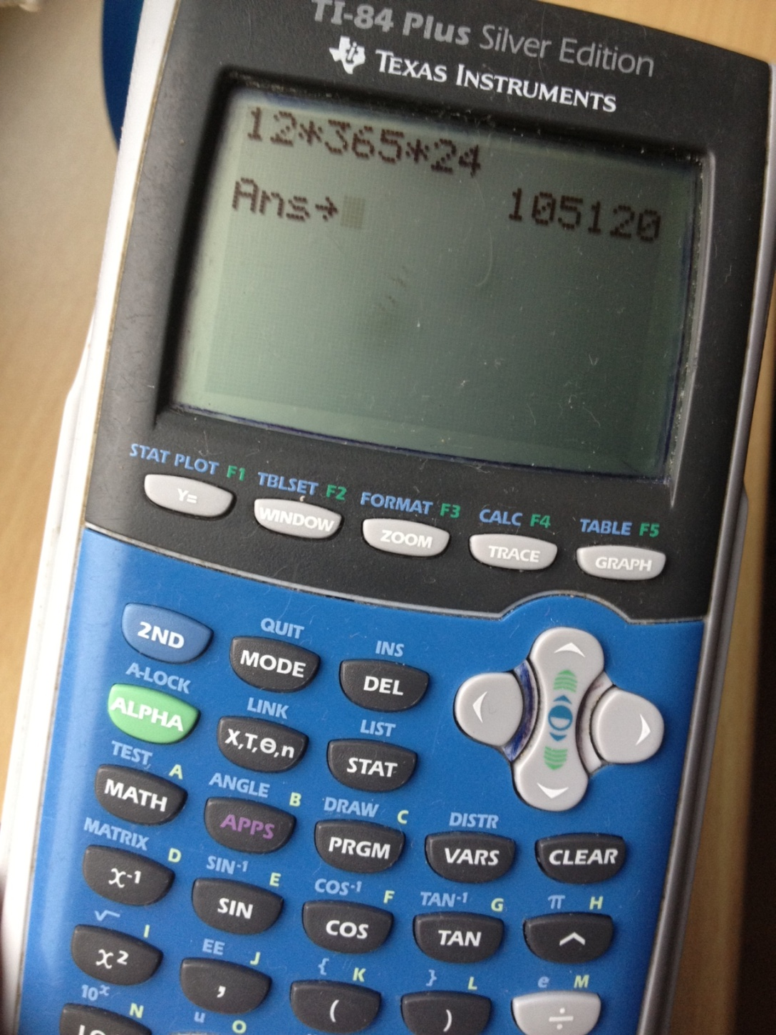

Slide 4
Ons effect op het leren van kinderen
7520 uur
12 jaar x 365 dagen x 24 uur
105.120 uur

Slide 5

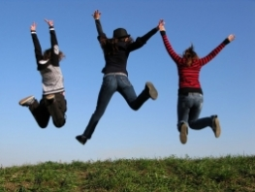

90%
10 %

Slide 6

opvoeding en onderwijs

Slide 7
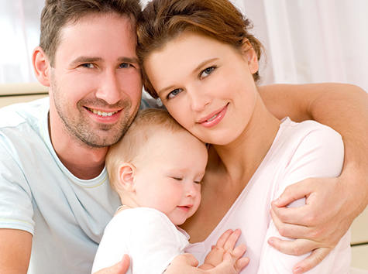
Opvoeders lachen, kijken, maken geluiden
Notes:
Doordat de opvoeders over en weer lachen, kijken, geluiden maken gaan kinderen zich richten op de klanken in de taal die ze horen. Klankcombinaties krijgen een betekenis. Rond 12 maanden begint de ontwikkeling van de woordenschat.

Slide 8
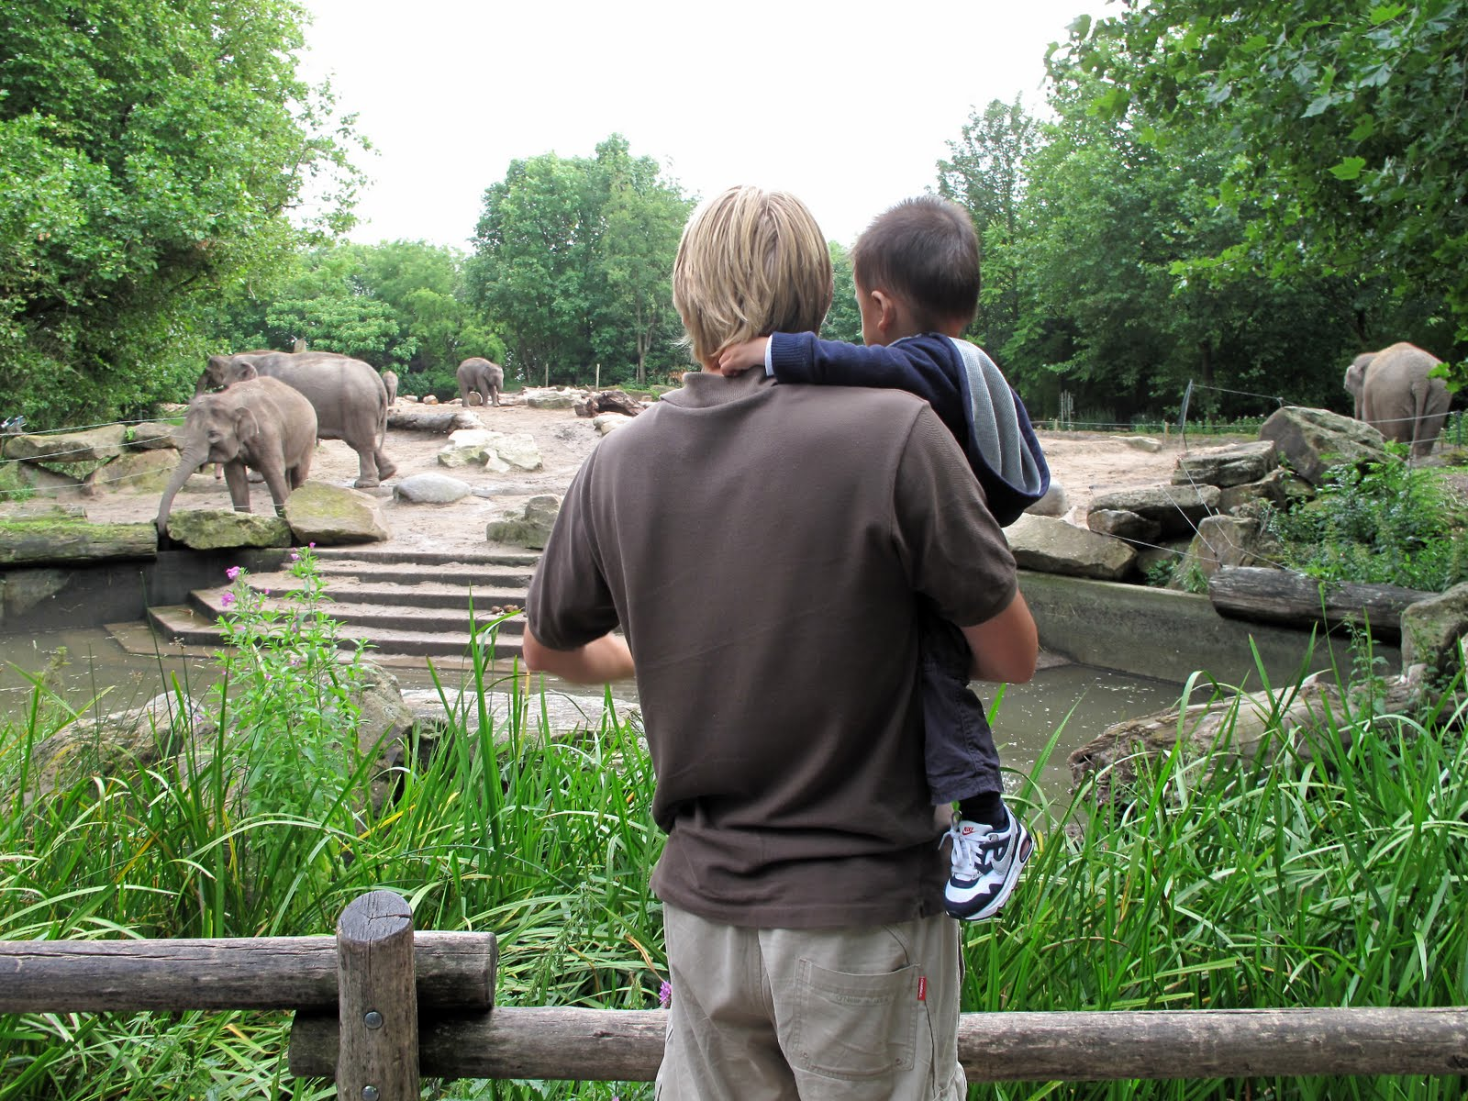
Notes:
Samen kijken, samen spreken, samen luisteren

Slide 9
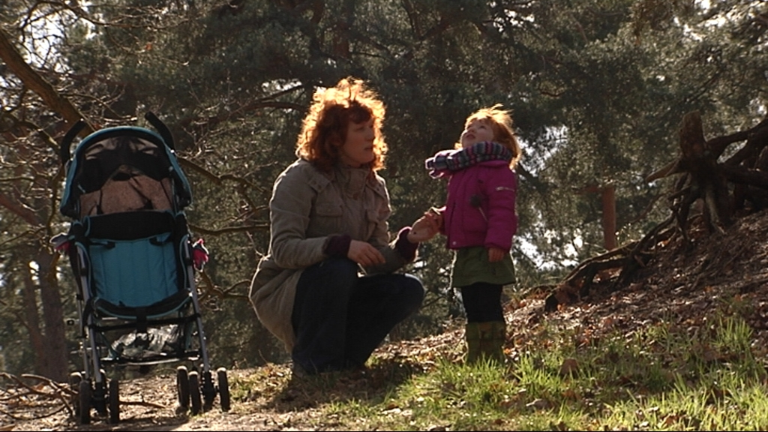

Slide 10
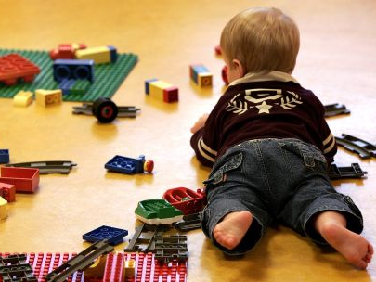
Gemiddeld reageren ouders 200 keer per uur op Peuters in gesprekjes

Slide 11
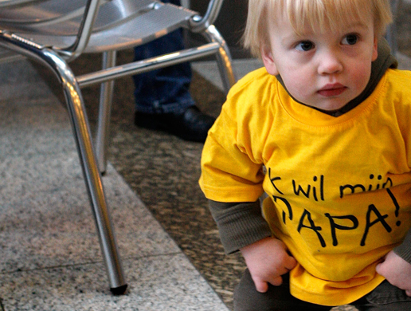
Peuters krijgen elke 3 minuten een opdracht of correctie van een ouder

Slide 12
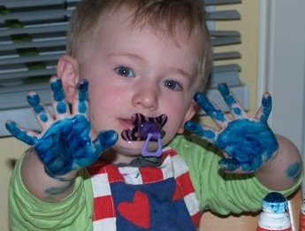
In een kwart van de gevallen luisteren peuters niet en herhaalt de ouder de boodschap.

Slide 13
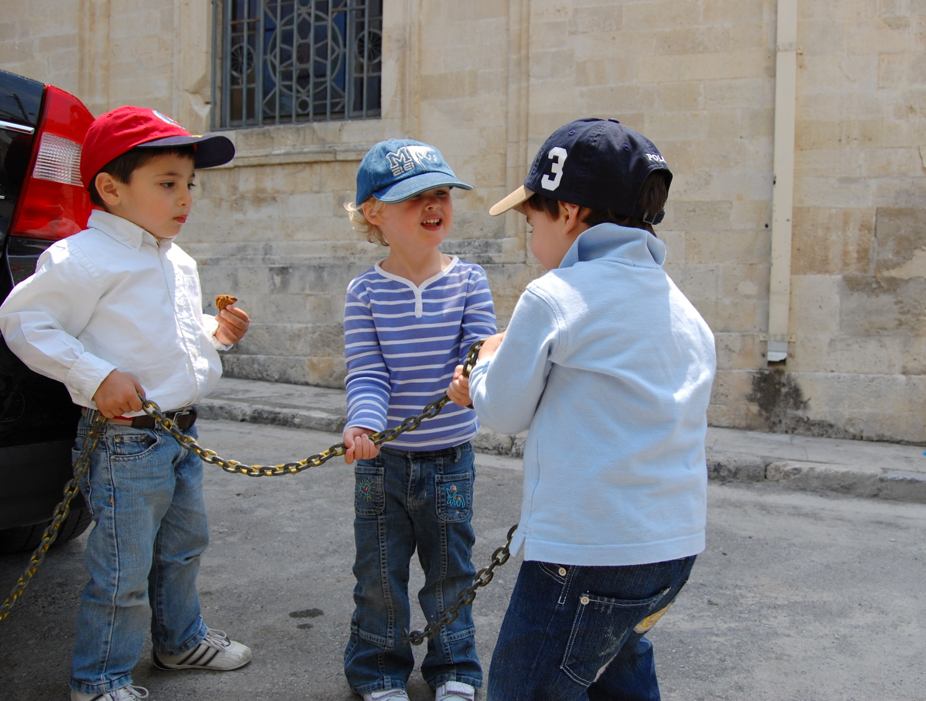
Jongens van 6 jaar luisteren overigens in de helft van de gevallen niet….

Slide 14
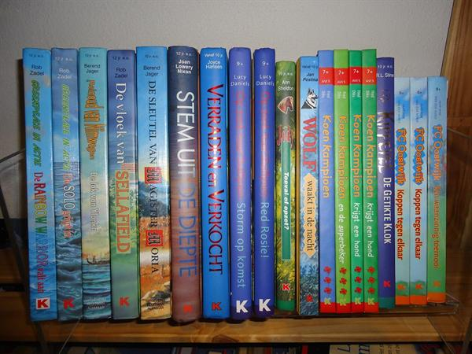

Slide 15
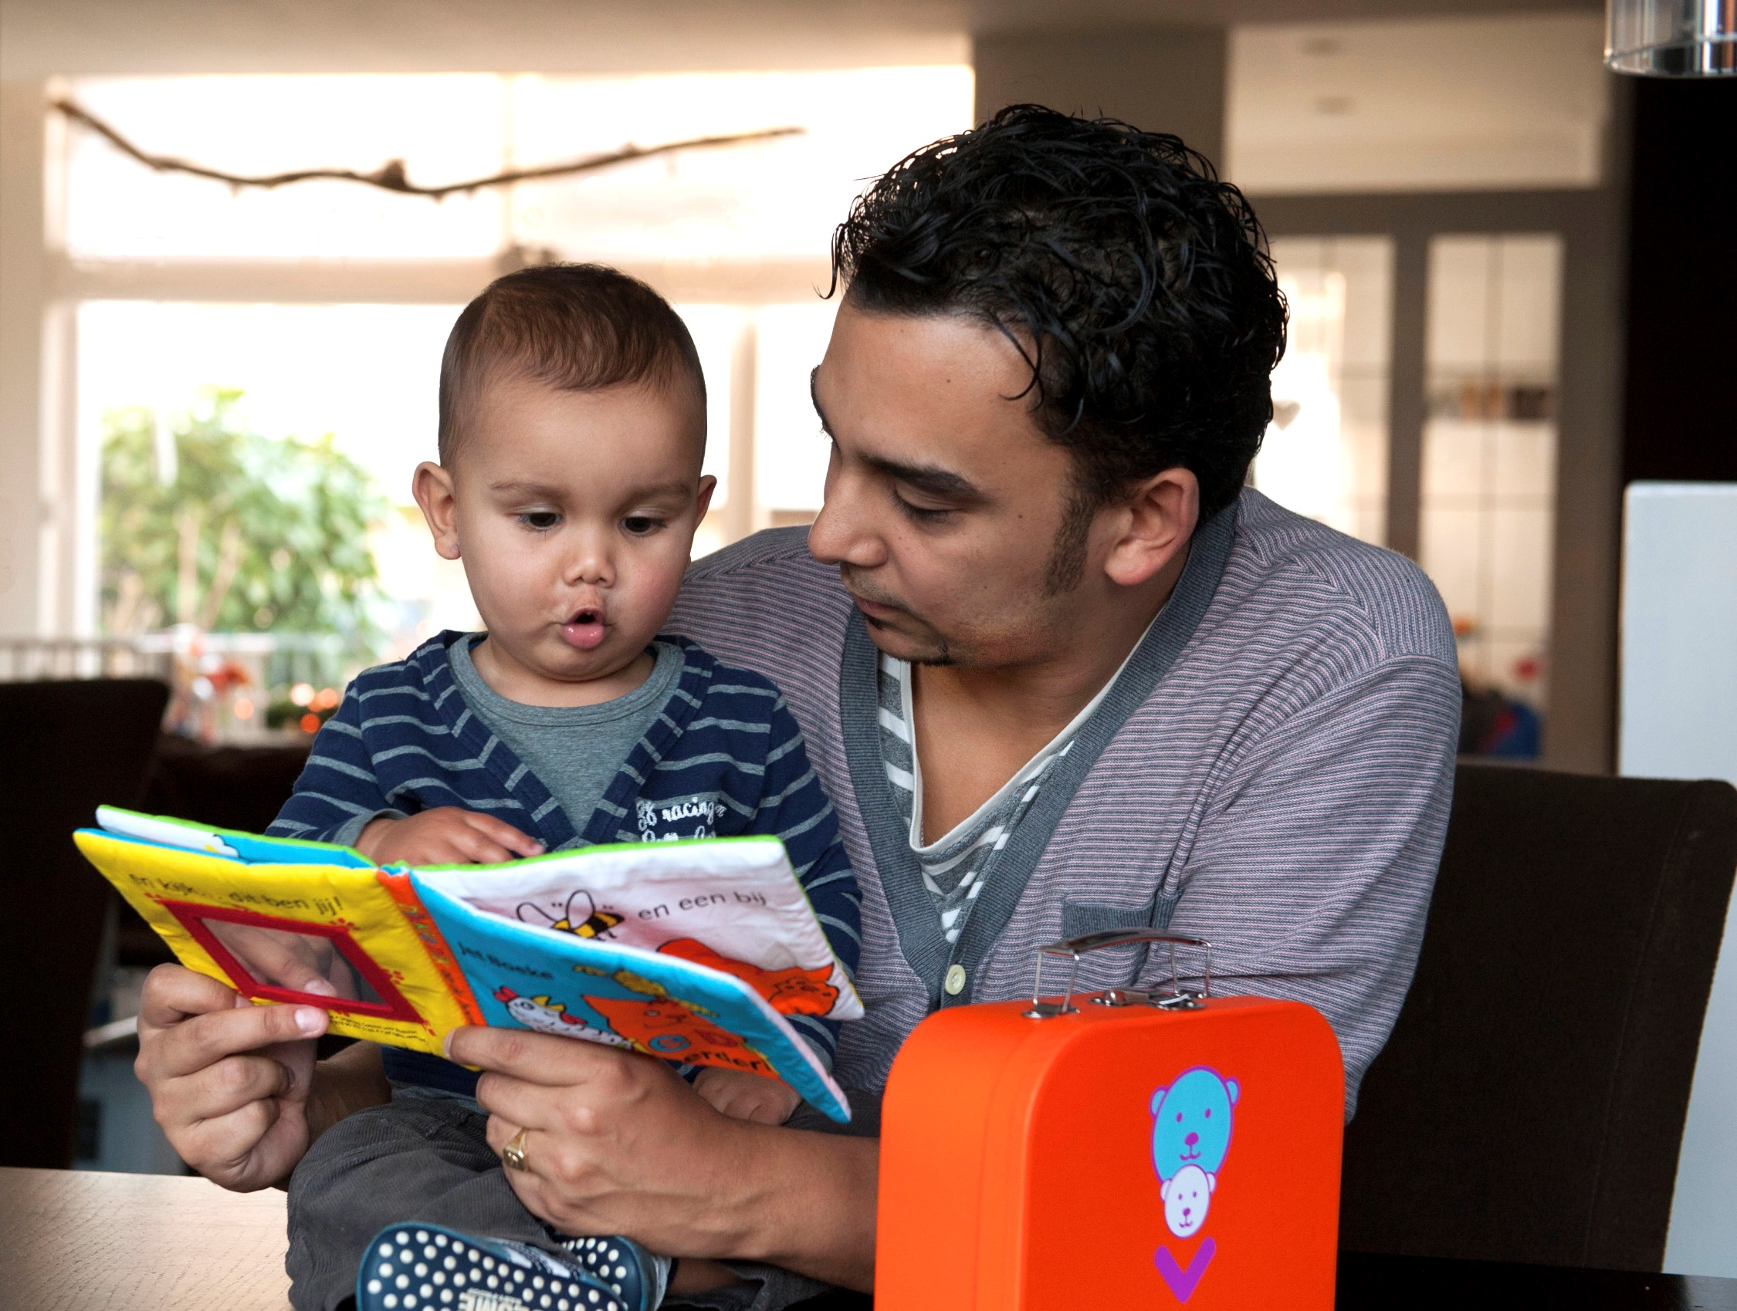
Notes:
Aanwijzen en benoemen was tot deze leeftijd belangrijk om de woordenschat te laten vergroten. Nu, tussen één en 1 ½ jaar komt daar het voorlezen bij. Rust, fantasie: het prikkelt de literaire verbeelding.

Slide 16
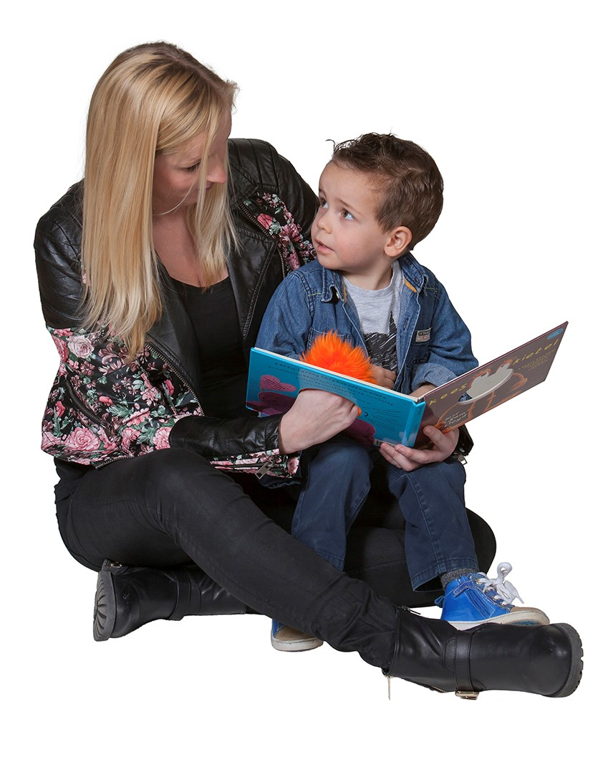
Het effect van een actieve leesopvoeding
De kans dat een kind uitgroeit tot lezer wordt 5 keer zo groot
als ouders een actieve leesopvoeding voeren.
(Stalpers, 2007)
leesopvoeding

Slide 17
Voorlezen…
leesopvoeding

Slide 18
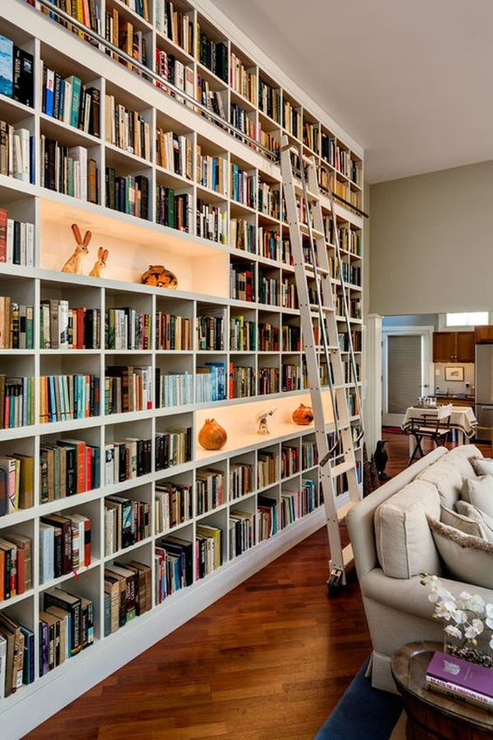
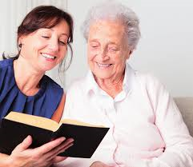
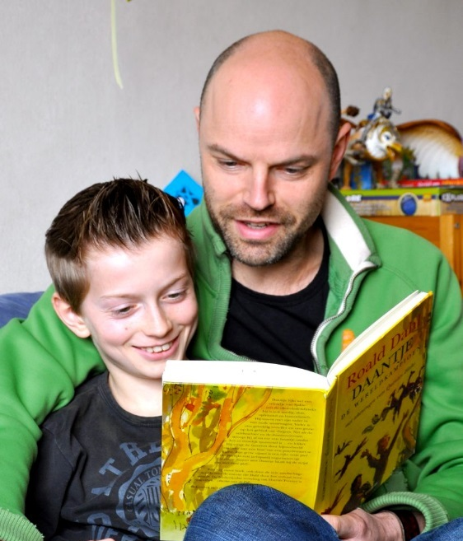

Het goede voorbeeld geven…
leesopvoeding

Slide 19
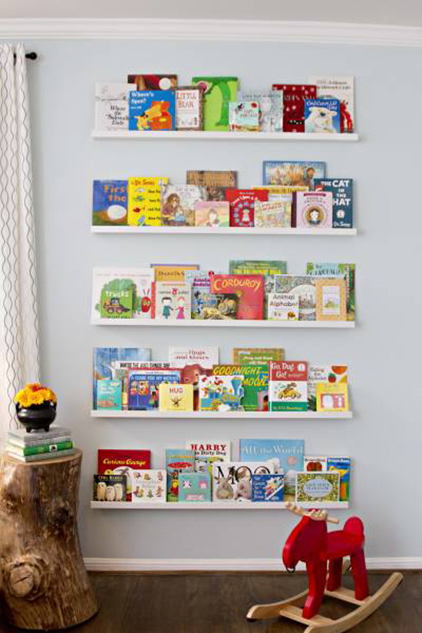

Een boek cadeau geven…
leesopvoeding

Slide 20

Je kind tips geven…
leesopvoeding

Slide 21
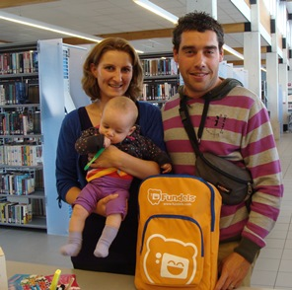
Samen naar de bibliotheek!
leesopvoeding

Slide 22
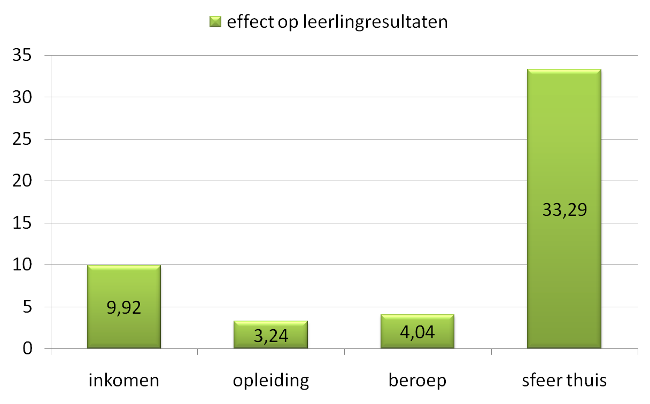
invloeden op het leren van kinderen (Marzano)

Slide 23

Partnerschap….

Slide 24
onderwijskundig partnerschap
pedagogisch partnerschap
(Samen staan voor het welzijn van het kind)
Didactisch partnerschap
(Samen staan voor het leren van het kind)
ouderparticipatie
informeel partnerschap (Samen staan voor de activiteiten en werkzaamheden van de school)
Actief Ouderschap
actief burgerschap
maatschappelijk partnerschap (Samen staan voor de plek van je kind in de maatschappij/wijk/buurt)
formeel partnerschap (Samen staan voor het schoolbeleid bestuur/MR)

Slide 25
onderwijskundig partnerschap
pedagogisch partnerschap
(Samen staan voor het welzijn van het kind)
Didactisch partnerschap
(Samen staan voor het leren van het kind)
ouderparticipatie
informeel partnerschap (Samen staan voor de activiteiten en werkzaamheden van de school)
Actief Ouderschap
actief burgerschap
maatschappelijk partnerschap (Samen staan voor de plek van je kind in de maatschappij/wijk/buurt)
formeel partnerschap (Samen staan voor het schoolbeleid bestuur/MR)

Slide 26
onderwijskundig partnerschap
pedagogisch partnerschap
(Samen staan voor het welzijn van het kind)
Didactisch partnerschap
(Samen staan voor het leren van het kind)
ouderparticipatie
informeel partnerschap (Samen staan voor de activiteiten en werkzaamheden van de school)
Actief Ouderschap
actief burgerschap
maatschappelijk partnerschap (Samen staan voor de plek van je kind in de maatschappij/wijk/buurt)
formeel partnerschap (Samen staan voor het schoolbeleid bestuur/MR)

Slide 27
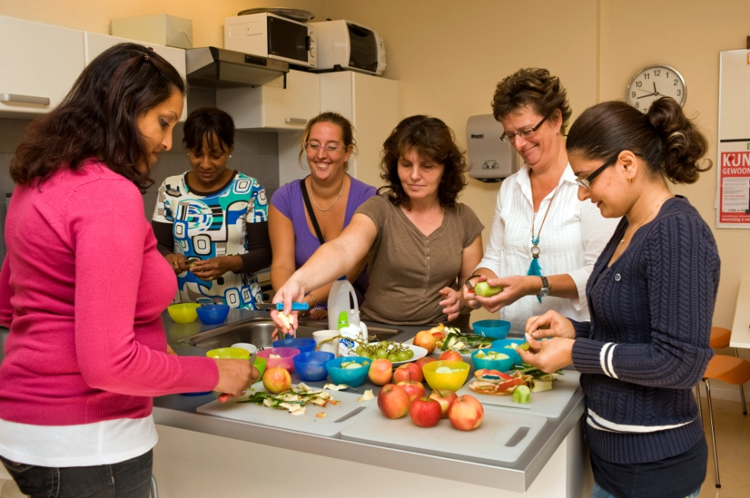
onderwijskundig partnerschap
pedagogisch partnerschap
(Samen staan voor het welzijn van het kind)
Didactisch partnerschap
(Samen staan voor het leren van het kind)
ouderparticipatie
informeel partnerschap (Samen staan voor de activiteiten en werkzaamheden van de school)
Actief Ouderschap
actief burgerschap
maatschappelijk partnerschap (Samen staan voor de plek van je kind in de maatschappij/wijk/buurt)
formeel partnerschap (Samen staan voor het schoolbeleid bestuur/MR)

Slide 28
onderwijskundig partnerschap
pedagogisch partnerschap
(Samen staan voor het welzijn van het kind)
Didactisch partnerschap
(Samen staan voor het leren van het kind)
ouderparticipatie
informeel partnerschap (Samen staan voor de activiteiten en werkzaamheden van de school)
Actief Ouderschap
actief burgerschap
maatschappelijk partnerschap (Samen staan voor de plek van je kind in de maatschappij/wijk/buurt)
formeel partnerschap (Samen staan voor het schoolbeleid bestuur/MR)

Slide 29
onderwijskundig partnerschap
pedagogisch partnerschap
(Samen staan voor het welzijn van het kind)
Didactisch partnerschap
(Samen staan voor het leren van het kind)
ouderparticipatie
informeel partnerschap (Samen staan voor de activiteiten en werkzaamheden van de school)
Actief Ouderschap
actief burgerschap
maatschappelijk partnerschap (Samen staan voor de plek van je kind in de maatschappij/wijk/buurt)
formeel partnerschap (Samen staan voor het schoolbeleid bestuur/MR)

Slide 30
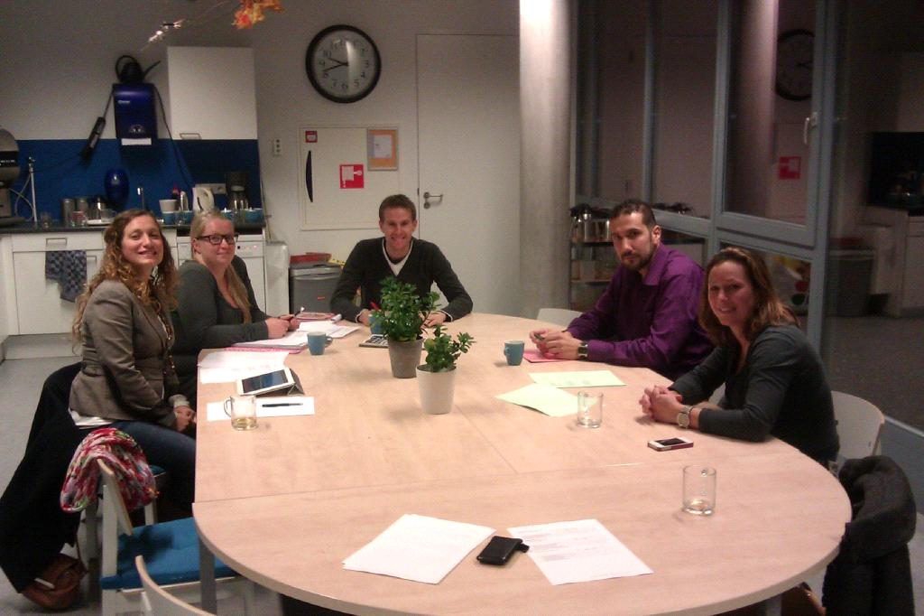
onderwijskundig partnerschap
pedagogisch partnerschap
(Samen staan voor het welzijn van het kind)
Didactisch partnerschap
(Samen staan voor het leren van het kind)
ouderparticipatie
informeel partnerschap (Samen staan voor de activiteiten en werkzaamheden van de school)
Actief Ouderschap
actief burgerschap
maatschappelijk partnerschap (Samen staan voor de plek van je kind in de maatschappij/wijk/buurt)
formeel partnerschap (Samen staan voor het schoolbeleid bestuur/MR)

Slide 31
onderwijskundig partnerschap
pedagogisch partnerschap
(Samen staan voor het welzijn van het kind)
Didactisch partnerschap
(Samen staan voor het leren van het kind)
ouderparticipatie
informeel partnerschap (Samen staan voor de activiteiten en werkzaamheden van de school)
Actief Ouderschap
actief burgerschap
maatschappelijk partnerschap (Samen staan voor de plek van je kind in de maatschappij/wijk/buurt)
formeel partnerschap (Samen staan voor het schoolbeleid bestuur/MR)

Slide 32


onderwijskundig partnerschap
pedagogisch partnerschap
(Samen staan voor het welzijn van het kind)
Didactisch partnerschap
(Samen staan voor het leren van het kind)
ouderparticipatie
informeel partnerschap (Samen staan voor de activiteiten en werkzaamheden van de school)
Actief Ouderschap
actief burgerschap
maatschappelijk partnerschap (Samen staan voor de plek van je kind in de maatschappij/wijk/buurt)
formeel partnerschap (Samen staan voor het schoolbeleid bestuur/MR)

Slide 33
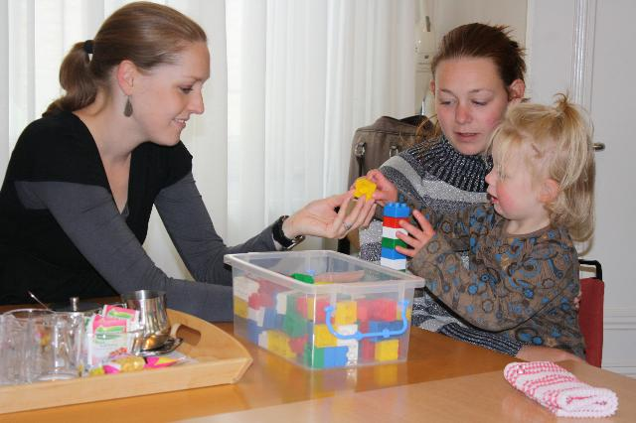
onderwijskundig partnerschap
pedagogisch partnerschap
(Samen staan voor het welzijn van het kind)
Didactisch partnerschap
(Samen staan voor het leren van het kind)
ouderparticipatie
informeel partnerschap (Samen staan voor de activiteiten en werkzaamheden van de school)
Actief Ouderschap
actief burgerschap
maatschappelijk partnerschap (Samen staan voor de plek van je kind in de maatschappij/wijk/buurt)
formeel partnerschap (Samen staan voor het schoolbeleid bestuur/MR)

Slide 34
onderwijskundig partnerschap
pedagogisch partnerschap
(Samen staan voor het welzijn van het kind)
Didactisch partnerschap
(Samen staan voor het leren van het kind)
ouderparticipatie
informeel partnerschap (Samen staan voor de activiteiten en werkzaamheden van de school)
Actief Ouderschap
actief burgerschap
maatschappelijk partnerschap (Samen staan voor de plek van je kind in de maatschappij/wijk/buurt)
formeel partnerschap (Samen staan voor het schoolbeleid bestuur/MR)

Slide 35
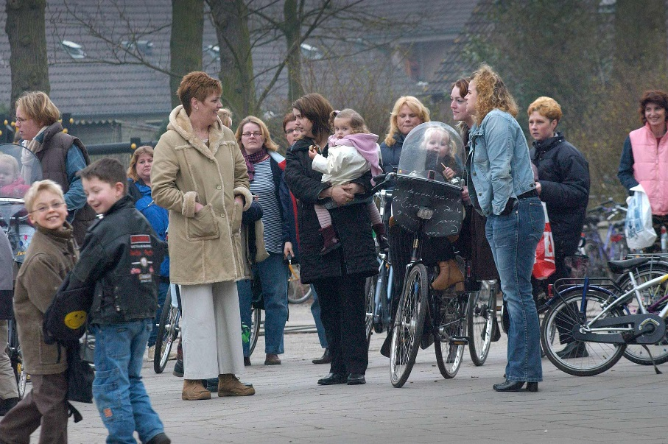
onderwijskundig partnerschap
pedagogisch partnerschap
(Samen staan voor het welzijn van het kind)
Didactisch partnerschap
(Samen staan voor het leren van het kind)
ouderparticipatie
informeel partnerschap (Samen staan voor de activiteiten en werkzaamheden van de school)
Actief Ouderschap
actief burgerschap
maatschappelijk partnerschap (Samen staan voor de plek van je kind in de maatschappij/wijk/buurt)
formeel partnerschap (Samen staan voor het schoolbeleid bestuur/MR)

Slide 36
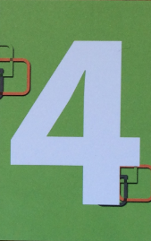

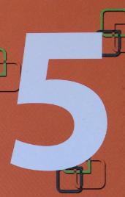


onderwijskundig partnerschap
pedagogisch partnerschap
(Samen staan voor het welzijn van het kind)
Didactisch partnerschap
(Samen staan voor het leren van het kind)
ouderparticipatie
informeel partnerschap (Samen staan voor de activiteiten en werkzaamheden van de school)
Actief Ouderschap
actief burgerschap
maatschappelijk partnerschap (Samen staan voor de plek van je kind in de maatschappij/wijk/buurt)
formeel partnerschap (Samen staan voor het schoolbeleid bestuur/MR)

Slide 37
Wensen en verwachtingenavond
Ouderpartnerschap
16 oktober 2017

Slide 38
Formeel en Informeel Partnerschap met Susanke
Didactisch
Partnerschap
met Jessica
Formeel en Informeel Partnerschap met Hanny
Pedagogisch Partnerschap met Marleen
Maatschappelijk Partnerschap met Sjannie

Slide 39





Interesse in Actief Ouderschap?
Doe met ons mee!
  @actiefouder
  actiefouderschap
  actief ouderschap
  actiefouderschap.nl

